Slide 1
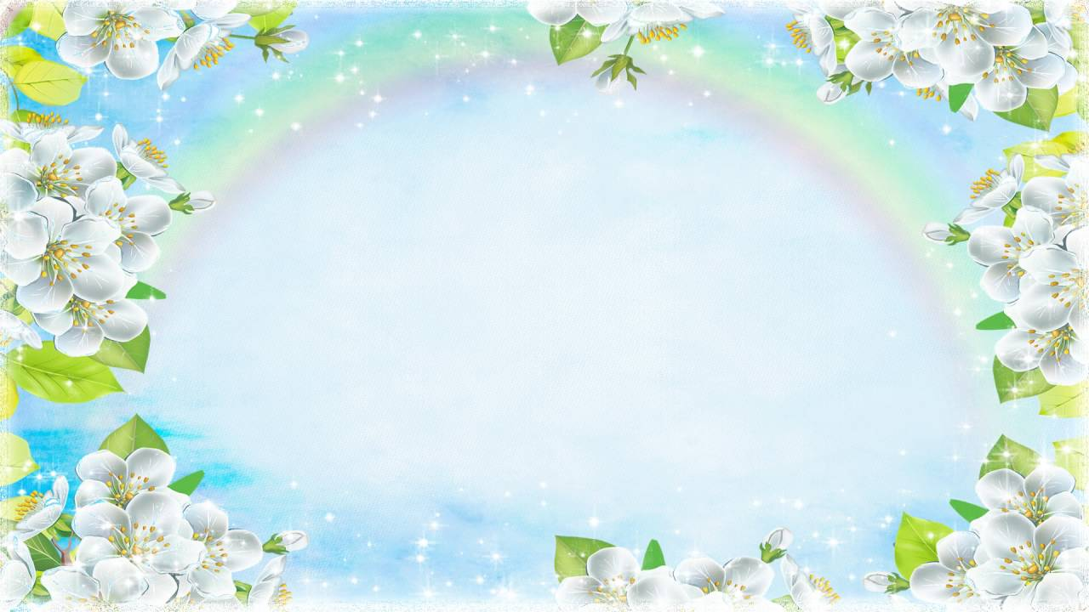
Весенняя мозаика
Викторина

Slide 2
В Северном полушарии Земли весенние месяцы – это март, апрель и май. А на какие месяцы приходится весна в Южном полушарии?
А)Декабрь, январь и февраль
Б)Июнь, июль и август
В)Сентябрь, октябрь и ноябрь
Г)Январь, февраль и март

Slide 3
2. Астрономическая весна наступает в день весеннего равноденствия, когда день и ночь равны по продолжительности. На какую дату приходится этот день?
А)8 марта
Б)21 марта
В)30 марта
Г)1 апреля

Slide 4
3. Какие перелётные птицы первыми возвращаются весной?
А)Грачи
Б)Скворцы
В)Жаворонки
Г)Гуси

Slide 5
4. Только весной собирают сок, который невозможно получить другим образом. Что это за сок?
А)Мятный
Б)Абрикосовый
В)Берёзовый
Г)Липовый

Slide 6
5. Чем древние греки объясняли наступление весны?
А)Зевс-громовержец метал молнии, которые согревали Землю.
Б)Дионис, греческий бог виноделия, заставлял растения расцветать.
В)Гефест, греческий бог огня, высекал искры на наковальне.
Г)Персефона, богиня плодородия, возвращалась из подземного царства.

Slide 7
6. Согласно кельтским традициям, в этот день сурок выходит из норы. Если день пасмурный, сурок не видит своей тени и приступает к поискам пищи. Если же день ясный, сурок видит свою тень, пугается и прячется обратно в нору. В первом случае весна будет ранняя,
А)1 февраля
Б)2 февраля
В)1 марта
Г)8 марта

Slide 8
7. Какие цветы самыми первыми вырастают из-под снега ранней весной?
А)Подснежники
Б)Пролески
В) Мать-и- мачеха
Г) Медуница

Slide 9
8. С наступлением весны многие птицы начинают петь гораздо более активно, и издают трели, которые нельзя услышать в другое время года. Почему они это делают?
А)Тренируются
Б)Радуются теплу и солнцу
В)Извещают о приходе весны
Г) Ищут себе пару

Slide 10
9. Какое природное явление случается чаще всего весной?
А)Радуга
Б)Град
В)Гроза
Г)Смерч (торнадо))

Slide 11
10. Слово "весна" произошло от слова "vasar"на санскрите. Что оно означает?
А)Рано
Б)Светло
В)Ясно
Г)Белый

Slide 12
11. Какие части растений первыми пробуждаются с началом потепления?
А)Почки
Б)Ветки
В)Ствол
Г)Корни

Slide 13
12. Некоторые животные меняют свой окрас на зиму, а весной возвращают исходный цвет. Например, это белка и заяц. А какое ещё животное меняет цвет шубки весной?
А)Волк
Б)Песец
В)Медведь
Г)Ёж

Slide 14
13. Какие деревья или кустарники весной распускаются первыми?
А)Верба
Б)Осина
В)Ясень
Г)Шиповник

Slide 15
14. А какое дерево распускается последним?
А)Берёза
Б)Тополь
В)Дуб
Г)Клён

Slide 16
15. Как называют процесс таяния льда на реках весной?
А)Ледокол
Б)Ледоход
В)Тайник
Г)Водосплав

Slide 17
16. В каком месяце зацветают вишнёвые и яблоневые деревья?
А)Март
Б)Апрель
В)Май
Г)Июнь

Slide 18
17. Какой народный праздник знаменует окончание зимы и приход весны?
А)Коляда
Б)Святки
В)День смеха
Г)Масленица

Slide 19
18. Существует фортепианный цикл "Времена года", в котором звучат и весенние мотивы. Кто автор этого цикла?
А)Рахманинов
Б)Чайковский
В)Стравинский
Г)Глинка

Slide 20
19. Продолжите стихотворение
А.Н. Плещеева: "Травка зеленеет, солнышко блестит…"
А)На ручье весеннем лёд уже трещит
Б)Ветер надо мною листья шевелит
В)Ласточка с весною в сени к нам летит
Г)Как тебя увижу, сердце застучит

Slide 21
20. Какое слово в русском языке образовано от слова "весна"?
А)Весло
Б)Весть
В)Веселье
Г )Веснушка

